Slide 1



¡Felicidades Ayoze!

Slide 2
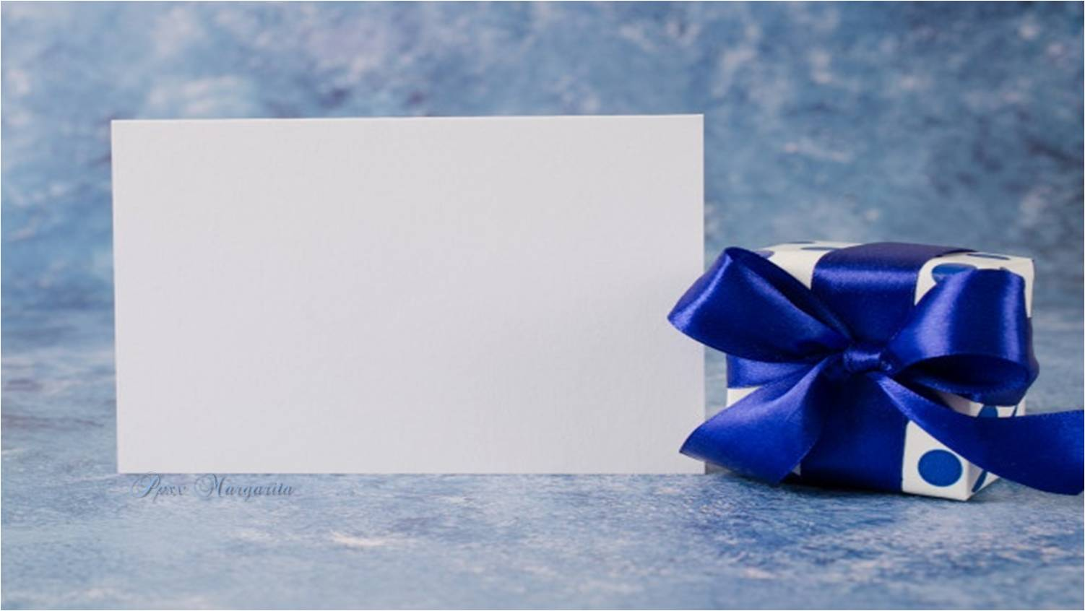
Parece que fue ayer cuando te felicite por tu cumpleaños, y de nuevo estoy aquí felicitándote.
¡¡FELICIDADES!!

Slide 3

Hoy es un día muy especial y quiero que sepas que aquí, desde la distancia, quiero unirme a tu soplo de esperanza, con la ilusión de que este nuevo año que comienzas a vivir hoy, te llene de felicidad.

Slide 4


Cada cumpleaños es un capítulo que se cierra y uno que se abre.
Que sea maravilloso para ti este próximo capítulo que escribirás.
¡Feliz cumpleaños!

Slide 5

Espero que hoy tengas un día increíble, lleno de felicidad, amor y alegría.
Porque no hay nada tan importante en la vida como
ser feliz.

Slide 6
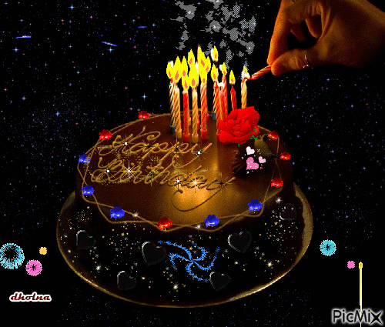

34
AYOZE
Ppsx Margarita

Slide 7


Manual de los sueños
Ama todo lo que hagas
Escucha a tu corazón
Imagina tu futuro
Confía en ti
Equivócate, es necesario para crecer
Sigue tu pasión
Cree en tus sueños y los alcanzarás
Ilusiónate con todo
Arriesga para ganar

Slide 8


Slide 9

Que este sea un año lleno de sueños y repleto de oportunidades para ti
¡Aprovéchalo!

Slide 10

AYOZE

Slide 11

La vida es como una cámara
Enfócate solo en lo que es importante
Captura los buenos momentos
Saca de lo negativo un aprendizaje revelado
Y si las cosas no salen como esperabas
Intenta una nueva toma
¡¡FELICIDADES!!

Slide 12


Slide 13



Enero 2022
Música: En tu día
Antaño Trio
Margarita

Slide 14









¿Te ha gustado?
Puedes ver más entrando
Aquí
Además puedes recibir powerpoints en tu correo electrónico suscribiéndote aquí:
Esta presentación powerpoint ha sido creada y compartida única y exclusivamente para mispps.com

